Slide 1
Proces pripojenia a verifikácie LP
18.09.2018 Bratislava
Pavol Ondrovič

Slide 2
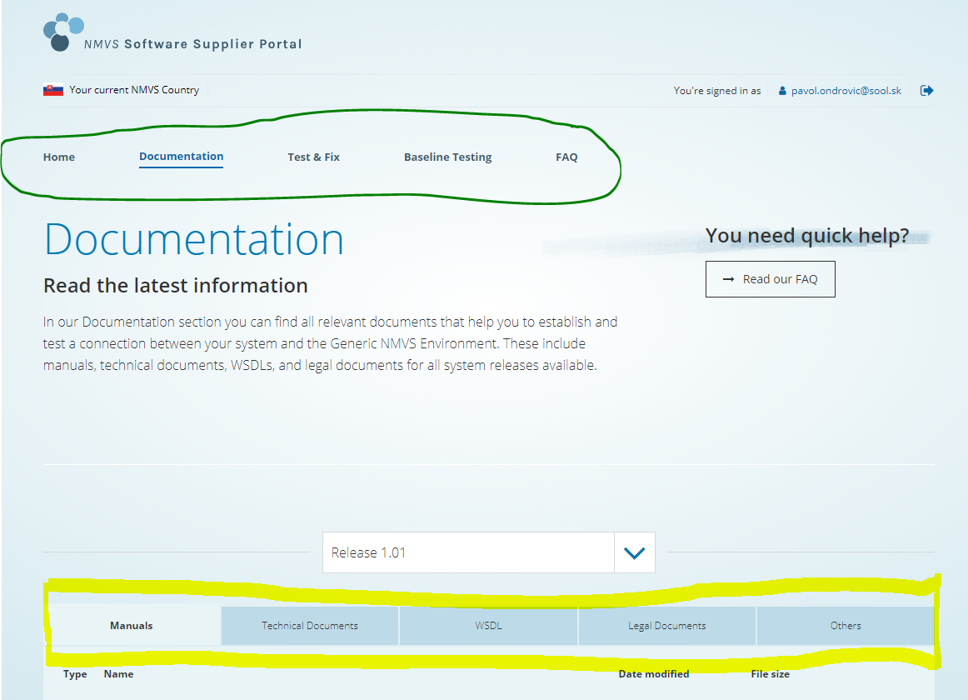
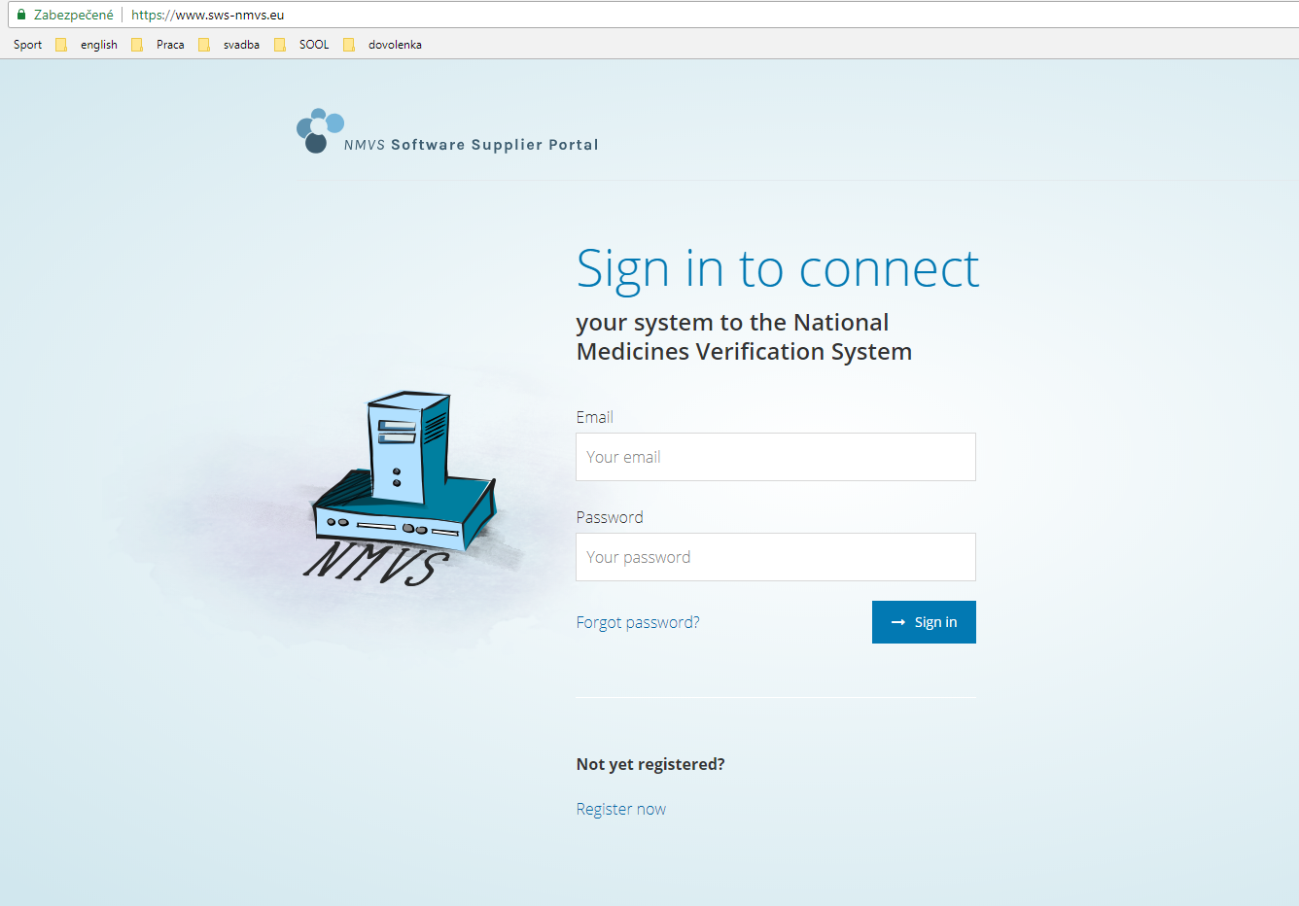
SWS PORTAL pre IT Dodávateľov
Ako sa zaregistrovať na portál pre IT Dod.?
Čo nájdem na tomto portáli?

Slide 3
Agenda
Základná štruktúra systému
Certifikácia koncových užívateľov
Web Services
Proces pripojenia koncových užívateľov do SK-NMVS
Baseline testing

Slide 4
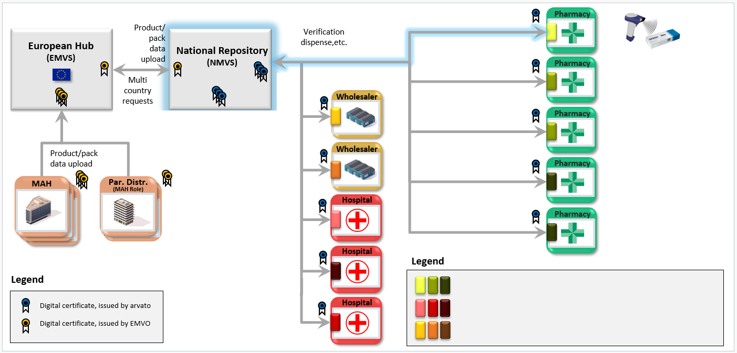
Celkové prostredie systému
Inštalácia softvéru od dodávateľa IT pre lekárne.
Inštalácia softvéru od dodávateľa IT pre nemocničné lekárne .
Inštalácia softvéru od dodávateľa IT pre distribútorov.

Slide 5
Agenda
Základná štruktúra systému
Certifikácia koncových užívateľov
Web Services
Proces pripojenia koncových užívateľov do SK-NMVS
Baseline testing

Slide 6
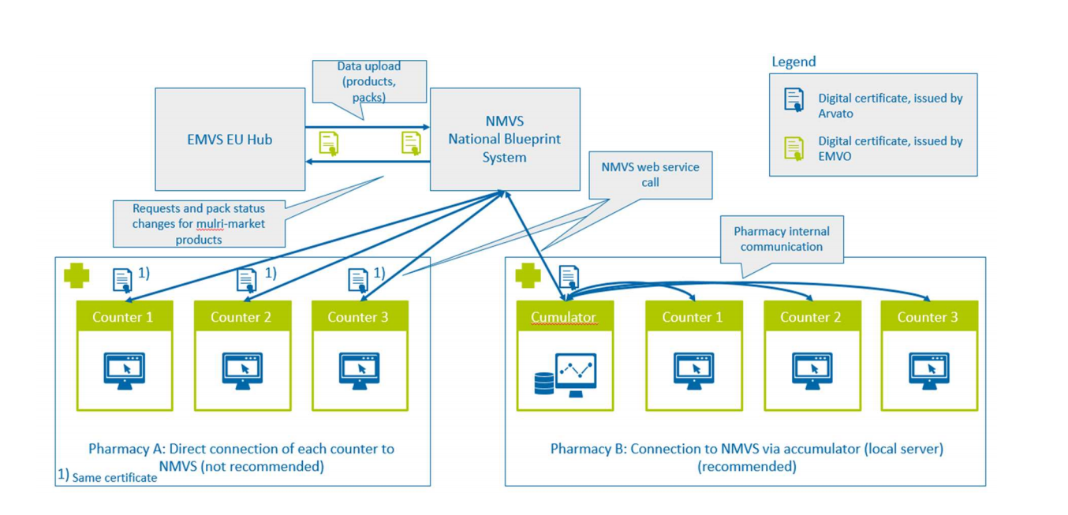
Základné možnosti certifikácie koncových užívateľov

Slide 7
Certifikácia koncových užívateľov I.
End User
(C)
NMVS Web GUI
NMVS
(C)
(C)
e1
Jedna spoločnosť, Jedna fyzická poloha, Jeden užívateľ SK-NMVS, Jeden koncový bod (výdajné miesto)
Scenár:
- Existuje jedna spoločnosť ktorá má jedeného koncového užívateľa s nasledujúcimi povereniami SK-NMVS: Jeden certifikát (C), id klienta (id skupiny používateľov) = Lek-BA, user id = 63-34002944-A0001
- Koncový užívateľ má jednu pokladňu s inštaláciou softvéru od jedného IT dodávateľa “e1“.
Pravidlá:
- Koncový užívateľ používa kópie toho istého certifikátu (C) do webového grafického rozhrania SK-NMVS a ten istý do webových služieb prostredníctvom IT softvéru.

Slide 8
Certifikácia koncových užívateľov II.
End User
Kumulátor musí zabezpečiť, aby odpovede na transakcie boli odoslané späť do správnych koncových bodov.
(C)
NMVS Web GUI
NMVS
(C)
e1
Internal Server
(C)
e2
Kumulátor
e3
Jedna spoločnosť, Jedna fyzická poloha, Jeden užívateľ SK-NMVS, Viacero vnútorných koncových bodov
Scenár:
- Existuje jedna spoločnosť ta má jedného koncového užívateľa s nasledujúcimi povereniami SK-NMVS: Jeden certifikát (C), id klienta (id skupiny používateľov) = Lek-BA, user id = 63-34002944-A0001
- Koncový užívateľ má niekoľko pokladní s rovnakým softvérom
- Existuje interný server (tzv. „Kumulátor"), ktorý komunikuje s SK-NMVS. Konečné body e1, e2, e3 komunikujú interne s Kumulátorom.
Pravidlá:
- Koncový používateľ používa kópie toho istého certifikátu (C) do webového grafického rozhrania NMVS a ten istý do webových služieb prostredníctvom IT softvéru.

Slide 9
Agenda
Základná štruktúra systému
Certifikácia koncových užívateľov
Web Services
Proces pripojenia koncových užívateľov do SK-NMVS
Baseline testing

Slide 10
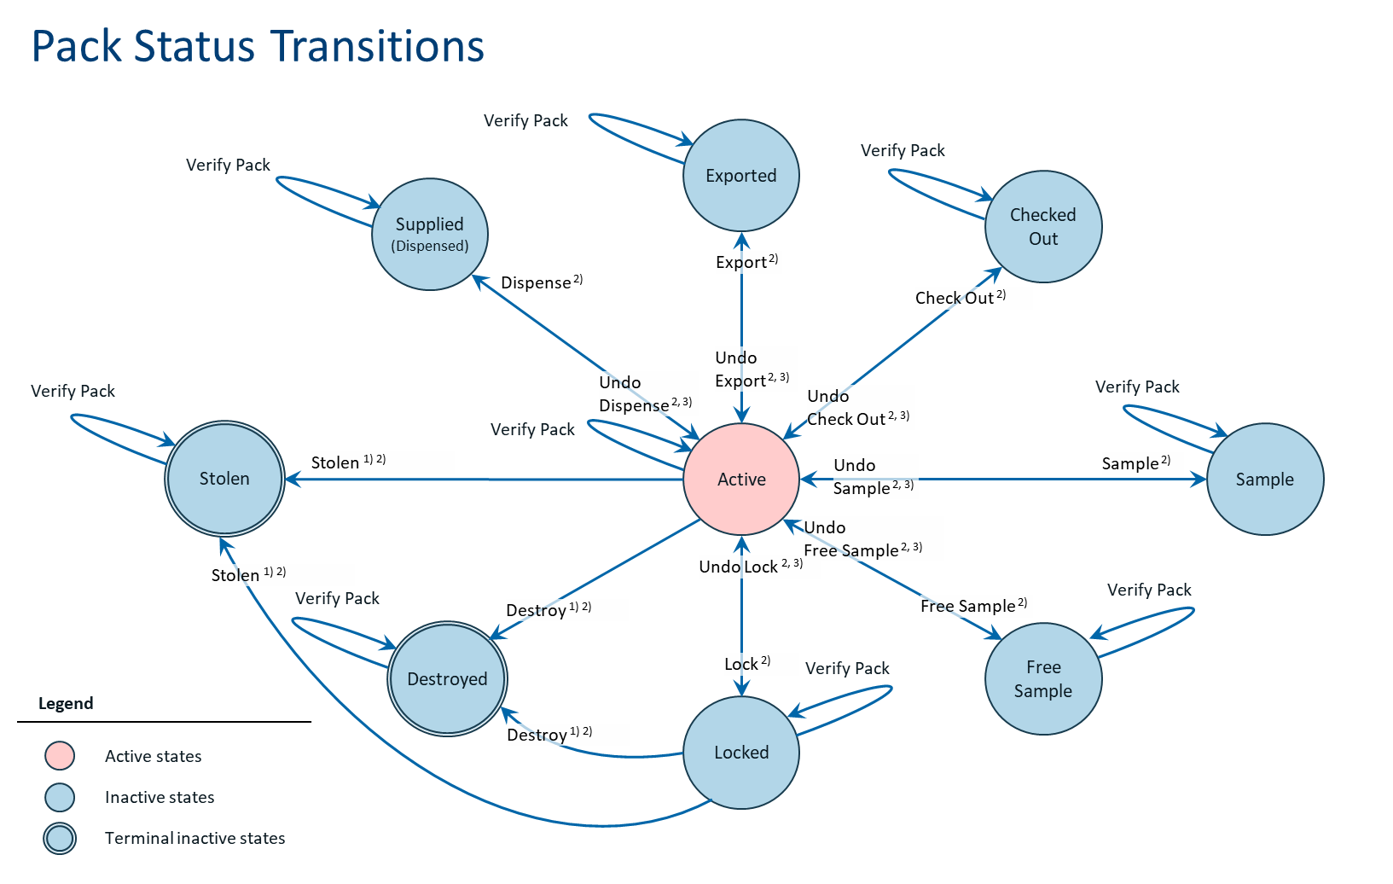
Aký môže byť status pri každej krabičke LP?
Základný status každej krabičky – ktorý nastaví výrobca

Slide 11
Základné typy transakcií
Transakcie | Lekáreň | Distribútor
Verification – verifikovanie | X | X
Dispense – vyradenie | X | X
Destroy- Zničenie | X | X
Export – exportovanie |  | X
Sample – vzorka | X | X
Free sample – bezplatná vzorka |  | X
Lock – uzamknuté |  | X
Stolen - ukradnuté |  | X

Slide 12
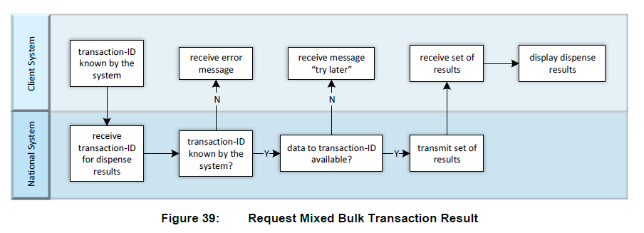
Single transactions + MIX Bulk transactions
Web Service ID | Web Service Name/Description
G110 | Verify Single Pack Verify a single pack. This does not change the status of the pack.
G120 | Dispense Single Pack Dispense a single pack using a scanner. All data matrix fields will be submitted (incl. product number, batch number, expiry date).
G122 | Dispense Single Pack Manual Entry Dispense a single pack with manual data entry. Only the product number and the serial number will be submitted.
G130 | Destroy Single Pack Report a single pack as destroyed.
G140 | Export Single Pack Report a single pack as exported.
G150 | Sample Single Pack Report that a single pack has been provided to authorities for sampling purposes.
G160 | Free Sample Single Pack Report that a single pack has been given away as a free sample.
G170 | Lock Single Pack Report that a single pack has been locked, e.g. to provide time for further investigations.
G180 | Stolen Single Pack Report that a single pack has been stolen.
G195 | Mixed Bulk Report that a multiple packs has been changed.
G196 | Request Mixed Bulk Transaction Result
Vvysvetlenie: G- Transakcia pre Lekárne aj Distribútorov
G- Transakcia iba pre Distribútorov

Slide 13
Sample vs Free sample transaction
FUNKCIA: Sample
FUNKCIA: Free Sample
Je určená pre distribútorov aj pre lekárne
A je určená pre situáciu, keď NCA požiada o vzorku
Je určená len pre distribútorov
Mala by byť vykonaná na žiadosť MAH-a
V lekárni nesmie vykonať deaktivácia takejto krabičky

Slide 14
Undo transaction
Web Service ID | Web Service Name/Description
G121 | Undo Dispense Single Pack Reverse the effect of a previous dispense transaction. | Do 10 dní
G141 | Undo Export Single Pack Reverse the effect of a previous export transaction. | Do 10 dní
G151 | Undo Sample Single Pack Reverse the effect of a previous sample transaction. | Do 10 dní
G161 | Undo Free Sample Single Pack Reverse the effect of a previous free sample transaction. | Do 10 dní
G171 | Undo Lock Single Pack Unlock a previously locked pack. | neobmedzene
Vvysvetlenie: G- Transakcia pre Lekárne aj Distribútorov
G- Transakcia iba pre Distribútorov

Slide 15
Bulk transaction
Web Service ID | Web Service Name/Description
G115 | Bulk Verify
G125 | Bulk Dispense
G135 | Bulk Destroy Packs
G145 | Bulk Export Packs
G155 | Bulk Sample Packs
G165 | Bulk Free Sample
G175 | Bulk Lock Packs
G185 | Bulk Stolen Packs
G188 | Bulk result transaction
Vvysvetlenie:
G- Transakcia iba pre Distribútorov

Slide 16
Undo BULK transaction
Web Service ID | Web Service Name/Description
G127 | Undo Bulk Dispense
G137 | Undo Bulk Destroy Packs
G147 | Undo Bulk Export Packs
G157 | Undo Bulk Sample Packs
G167 | Undo Bulk Free Sample
G177 | Undo Bulk Lock Packs
G187 | Undo Bulk Stolen Packs
Vvysvetlenie:
G- Transakcia iba pre Distribútorov

Slide 17
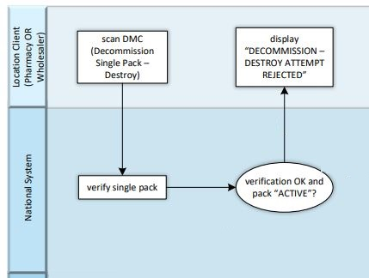
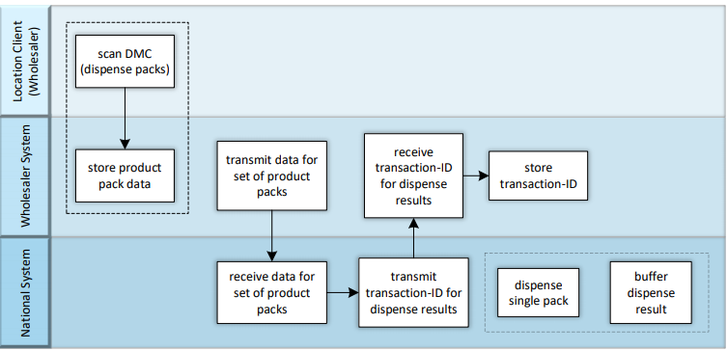
Single vs BULK and MIX BULK transactions
Synchrónna webová operácia
Asynchrónna webová operácia

Slide 18
Administration transactions
Web Service Id | Web Service Name/Description
G101 | Download Product Master Data
G615 | Download Certificate for Pharmacy / Wholesaler
G445 | Change Password
Vvysvetlenie: G- Transakcia pre Lekárne aj Distribútorov
G- Transakcia iba pre Distribútorov
FD002 - Implementation Guideline NMVS Blueprint Core 1.01
TD-001 BP 1.1 ID - G100 Distributor Transactions.xlsx

Slide 19
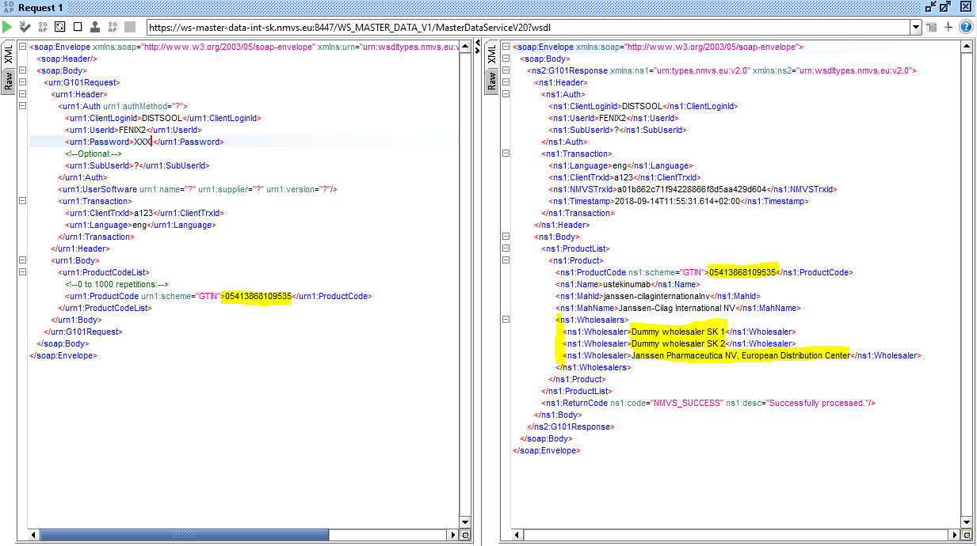
G101 - Download Product Master Data

Slide 20
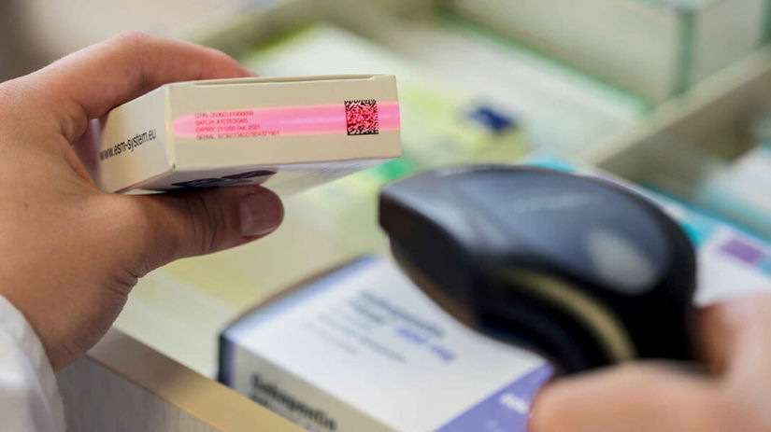
Štruktúra zakladenej XML schémy

Slide 21
XML schéma požiadavky na verifikáciu LP Požiadavka
<G110Request> <Header> <Auth> <ClientLoginId>G4321-14-01RT</ClientLoginId> <UserId>9821</UserId> <Password>838hdjLk#</Password> <!--Optional:--> <SubUserId>9824</SubUserId> </Auth> <UserSoftware name="EasyPharm" supplier="PharmSoft Ltd." version="3.2.0"/>
<Transaction> <ClientTrxId>c295a450-0caa-4cf1-8e62-c6165c4</ClientTrxId> <Language>SVK</Language> </Transaction> </Header>
<Body> <Product> <ProductCode scheme="GTIN">05060141900015</ProductCode> <Batch> <Id>1264</Id> <ExpDate>171200</ExpDate> </Batch> </Product> <Pack sn="XVTR75973491006155"/> </Body> </G110Request>
Prihlasovacie meno: Lek-BA/66-47656255-A0001
ClientLoginId = Lek-BA
UserID = 66-47656255-A0001 (IDZZ)
UserSofteare name= Autorizácia softvéru, ktorý využíva KU
ClienTrxId = ID pridelené IT softvérom (môže byť ľubovoľne)
Language = v akom jazyku sa budú vracať späť reason
GTIN vs PPN = je dôležité, aby softvér bol pripravený na oba varianty
Batch ID = Šarža
ExpDate = Dátum exspirácie
Pack sn = Sériové číslo

Slide 22
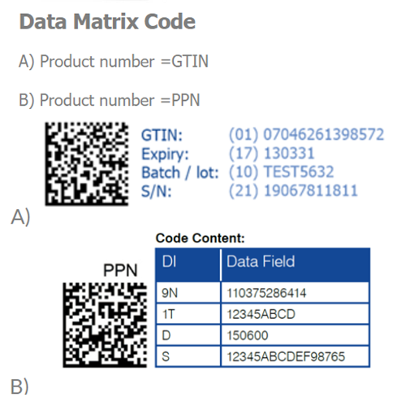
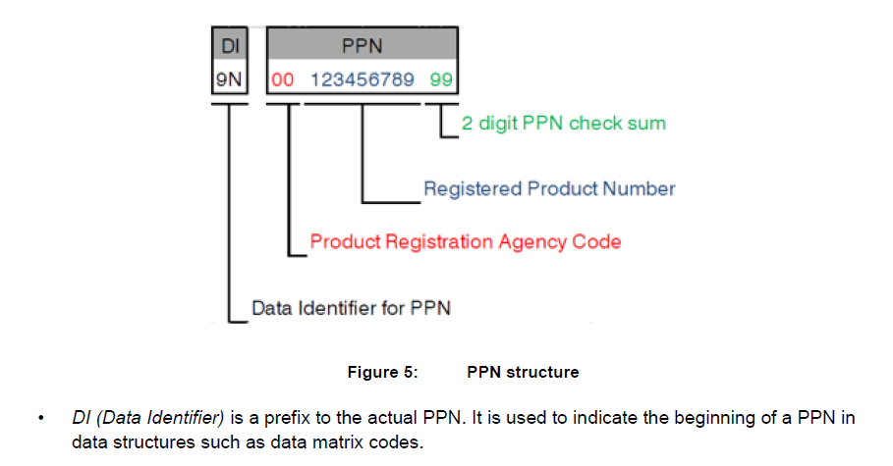
GTIN vs PPN

Slide 23
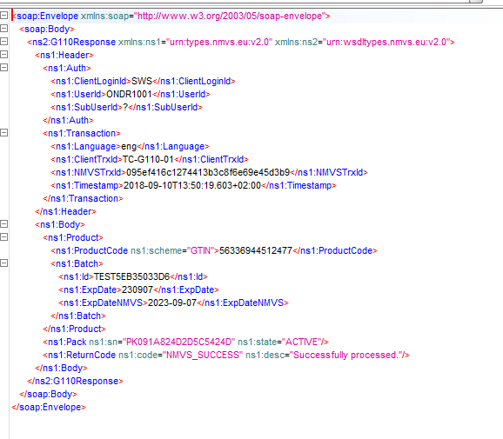
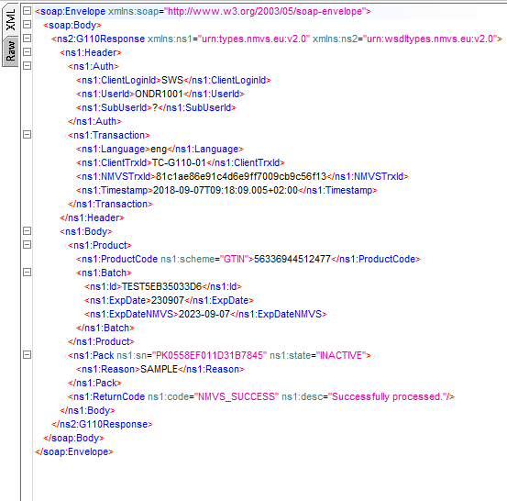
XML schéma odpovede na verifikáciu LP

Slide 24
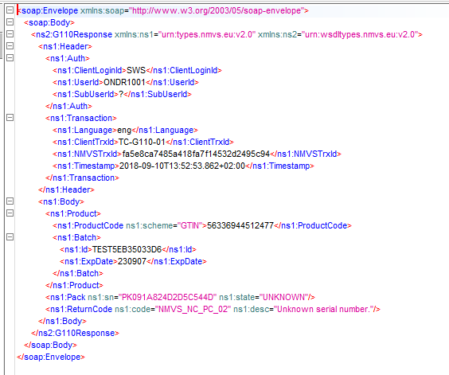
XML schéma odpovede na verifikáciu LP (Chybové ReturnCodes)
2.
1.
3.
TD-014 BP 1.1 ID - Catalog Translations.xlsx

Slide 25
Agenda
Základná štruktúra systému
Certifikácia koncových užívateľov
Web Services
Proces pripojenia koncových užívateľov do SK-NMVS
Baseline testing

Slide 26
Koncový užívatelia – Lekárne a Distribútori
Lekárne
cca. 2200
Distribútori
cca. 132
Crystal Consulting databáza
oficiálna databáza vytvorená na základe
VÚC, ktoré sú zriaďovateľmi lekárni
Lekaren.e-vuc.sk
Oficiálny zoznam od ŠUKL/MZ
Následné nahratie do CC a vytvorenie profilov v databáze CC
Distributor.e-vuc.sk

Slide 27
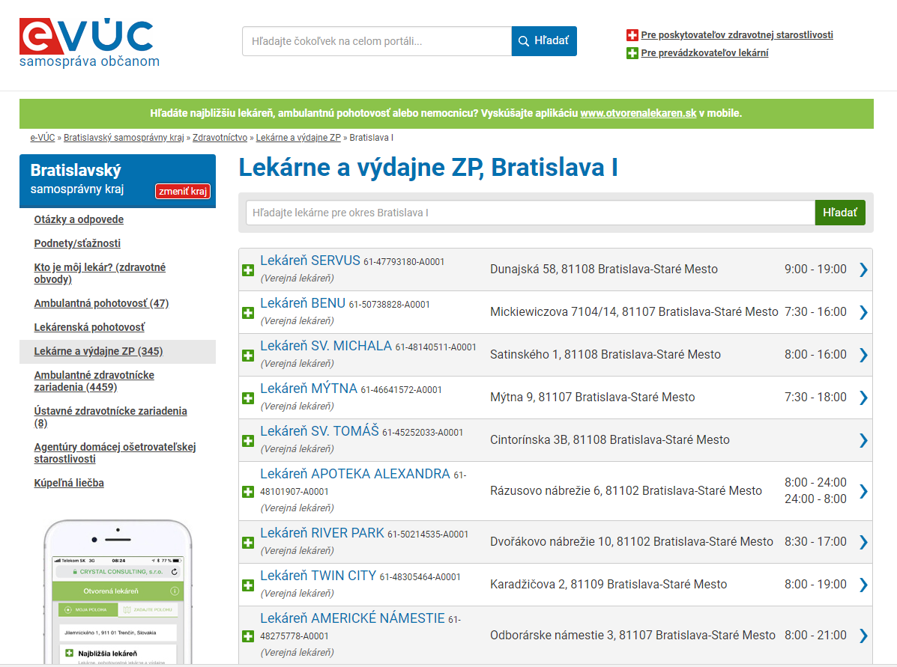
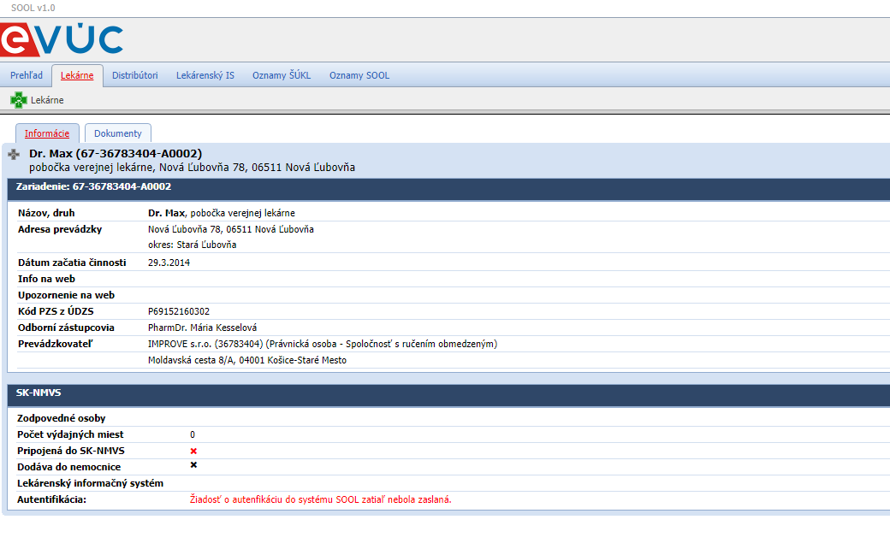
Portál pre registráciu a manažment koncových užívateľov

Slide 28
Portál informuje IT dodávateľa o vytvorení profilov KU spolu s potrebnými údajmi
IT
Dodávateľ
IT dodávateľ pripojí koncového užívateľa do SK-NMVS prostredníctvom webových služieb a taktiež GUI
Koncový užívateľ odsúhlasí podmienky používania SK-NMVS
Portál informuje užívateľa, že mu bol vytvorený prístup do SK-NMVS a údaje boli preposlane IT dodávateľovi
Koncový užívateľ pripojený do SK-NMVS a môže verifikovať serializovanú produkciu
Koncový
Užívateľ
(Lekáreň,
Distribútor)
Koncový užívateľ doplní potrebné informácie
Portál e-vuc bude informovať všetky lekárne, že musia doplniť potrebné informácie pre SOOL, aby mohli byť pripojený do SK-NMVS
Crystal
Cosnsulting
e-vuc.sk
SOOL nahrá vytvorené profily do e-vuc databázy
Automaticky sa priradia údaje do správneho profilu
Údaje sú uložené v databáz e -vuc
SOOL nahrá export do SK-NMVS a vytvorí užívateľom profil spolu s Prihlasovacím menom, heslom, TAN a linkom na certifikátom spolu s PassPhrase
SOOL stiahne zoznam doplnených profilov z portálu
SK-NMVS

Slide 29
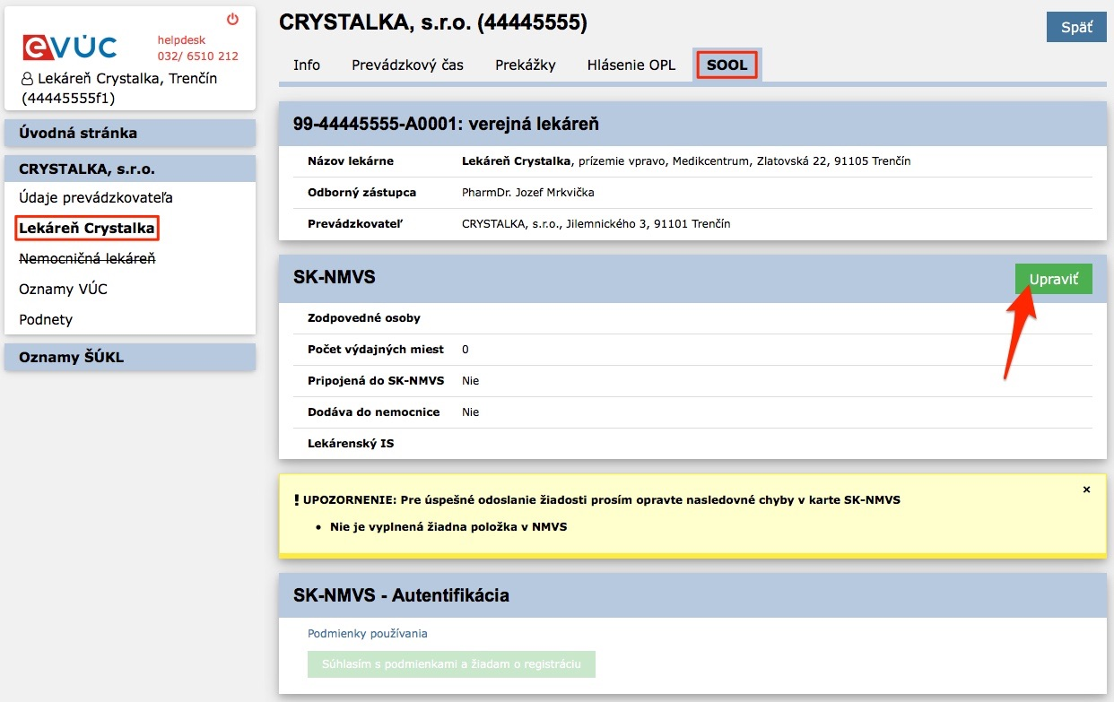

Slide 30
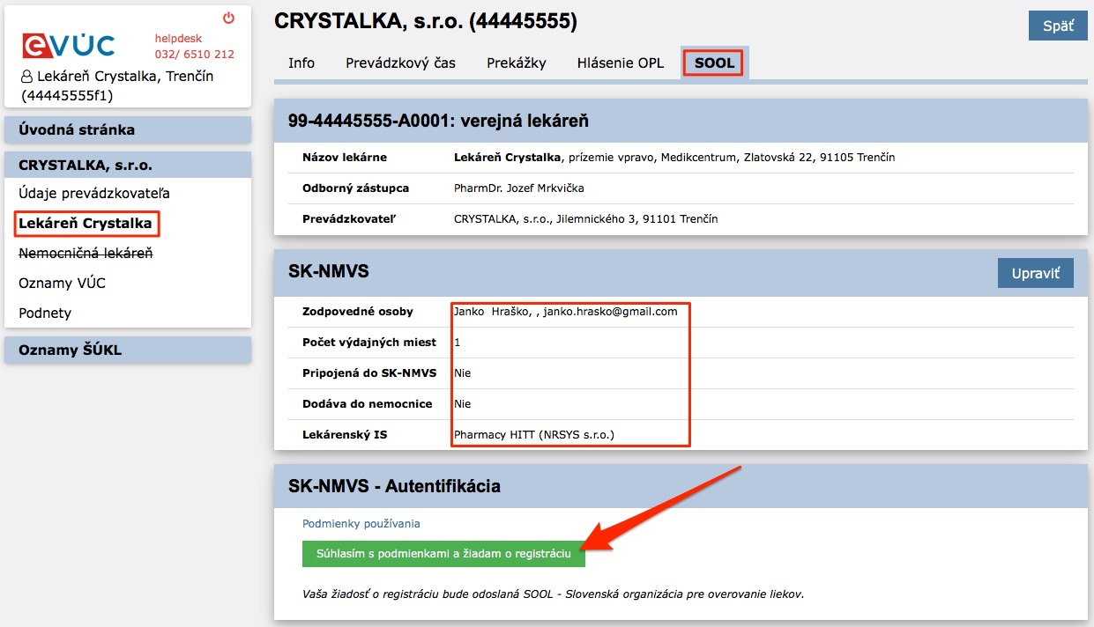

Slide 31
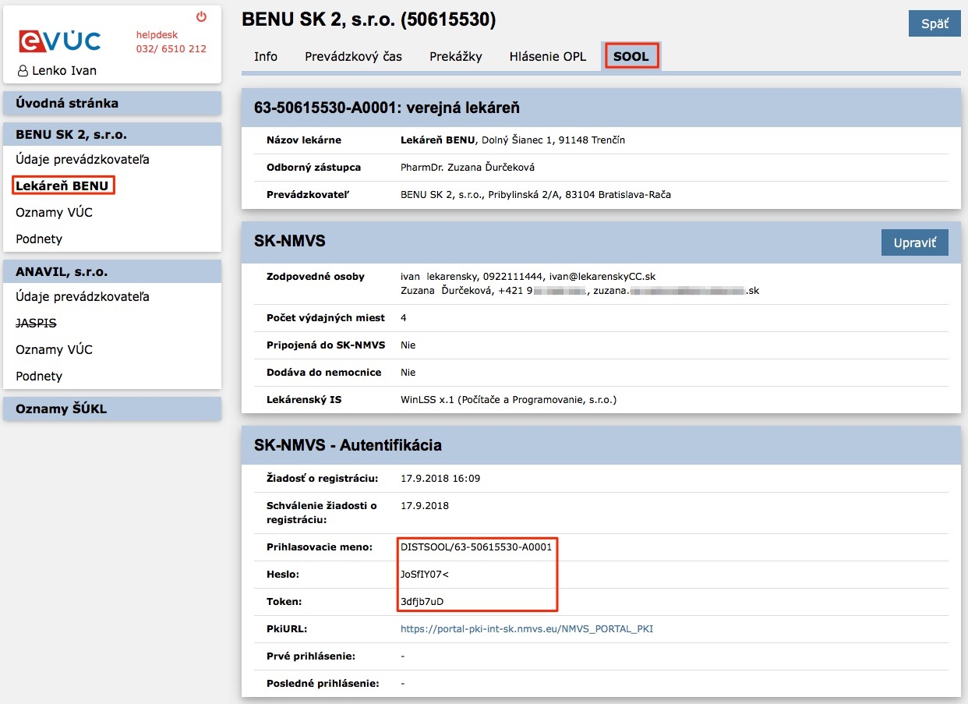

Slide 32
Prihlasovacie údaje pre koncového užívateľa
Prihlasovanie meno: | LEK-BA/63-34002944-A0001
Inicializačné Heslo: | qxQPqq08) | Platnosť 60 dní
HESLO: | XYZ001* | Platnosť 90 dní
Token: | pvTS7ra4 | Nie je obmedzené.
LINK na CERTIFIKÁT PkiURL: https://portal-pki-int-sk.nmvs.eu/NMVS_PORTAL_PKI | 63-34002944-A0001.p12 | Platnosť 2 roky.
PassPhrase: | TRjp9NHb | Mení sa spolu s certifikátom.

Slide 33
Agenda
Základná štruktúra systému
Certifikácia koncových užívateľov
Web Services
Proces pripojenia koncových užívateľov do SK-NMVS
Baseline testing

Slide 34
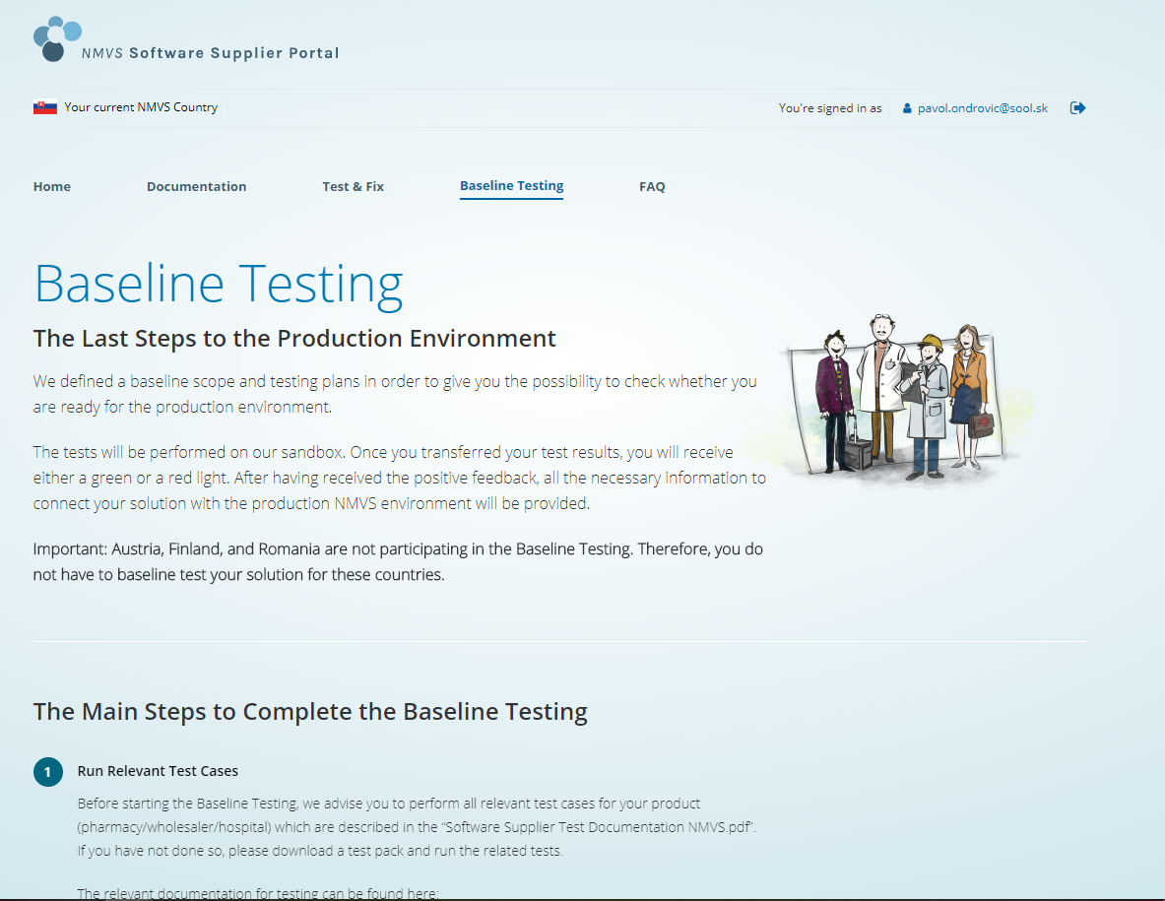
BASELINE TESTING

